Slide 1
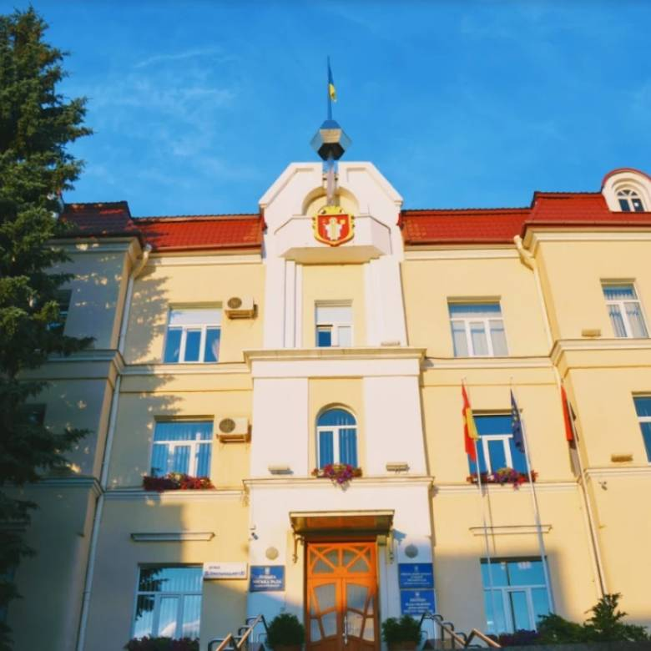
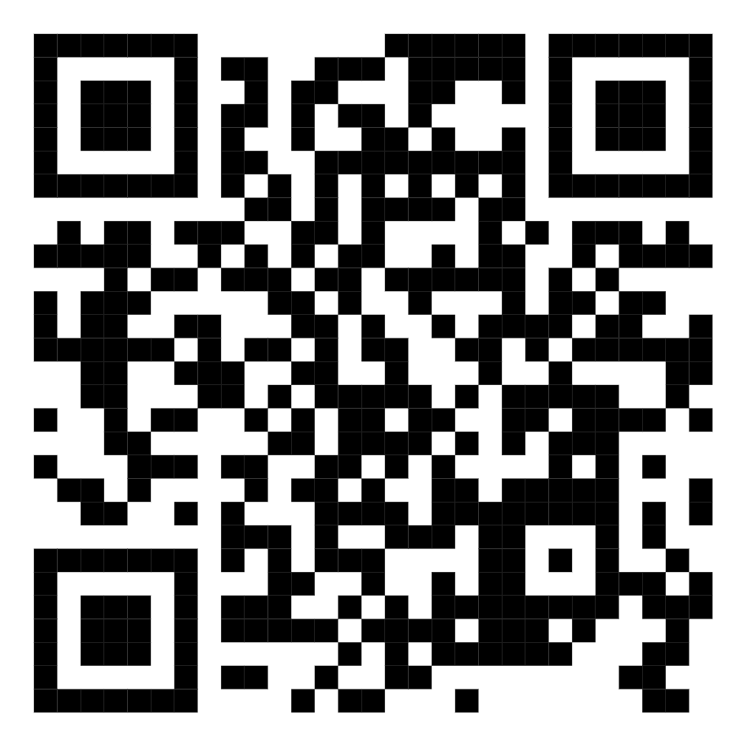
Звіт про роботу управління персоналу Луцької міської ради за 2024 рік
Управління персоналу Луцької міської ради здійснює свою діяльність відповідно до Положення про управління персоналу Луцької міської ради, забезпечуючи кадровий менеджмент у виконавчих органах міської ради, розроблення та контроль заходів щодо запобігання корупції, а також документаційне та організаційно-технічне обслуговування діяльності старост старостинських округів.

Slide 2
Основні досягнення управління персоналу
1
2
Оцінка результативності навчання
Опитування працівників
Проведено оцінку результативності професійного навчання посадових осіб виконавчих органів Луцької міської ради відповідно до Порядку, затвердженого розпорядженням міського голови.
Здійснено опитування серед працівників щодо визначення їх рівня задоволеності мікрокліматом та умовами праці, а також формування політики психосоціальної підтримки та безбар'єрності.
3
4
Порядок запобігання конфлікту інтересів
Антикорупційна програма
Розроблено Порядок запобігання та врегулювання конфлікту інтересів у Луцькій міській раді та її виконавчих органах, який затверджено розпорядженням міського голови від 23.04.2024 року № 257
Організовано роботу щодо реалізації Антикорупційної програми Луцької міської ради на 2024-2026 роки, яка затверджена рішенням Луцької міської ради від
20.12.2023 № 54/2.

Slide 3

Якісно-кількісний склад працівників
Загальна чисельність апарату ради та її виконавчих органів станом на 31 грудня 2024 року становила 697,5 штатних одиниці, що на 21 штатну одиницю більше порівняно з 2023 роком.
На кінець 2024 року працювало 638 осіб, з них:
527 – посадові особи місцевого самоврядування
65 – службовці
46 – робітники
Кількість вакансій становила 65,5 штатних одиниць (0,9% від загальної чисельності).
Жінки
Чоловіки
Серед керівників жінки становлять 68%, а серед спеціалістів – 83%.
19 працівників проходять службу у Збройних Силах
України.

Slide 4





Віковий та освітній склад працівників
39%
24%
19.5%
35-45 років
46-54 роки
30-34 роки
Найчисельніша вікова група
Друга за чисельністю вікова група
Третя за чисельністю вікова група
16%
1.5%
55+ років
До 29 років
Працівники старшого віку
Молоді працівники
Усі посадові особи місцевого самоврядування мають повну вищу освіту. За кваліфікацією переважає економічна освіта (30,5%), гуманітарна (29,1%), юридична (22,9%) та технічна (19,4%).

Slide 5
Забезпечення добору та розвитку персоналу
Рух кадрів у 2024 році
Розвиток персоналу
Призначено/прийнято
113 осіб
Стажування пройшли
212 осіб
Переведено
81 особу
Проведено адаптацію
21 особи
Укладено строкових договорів
16
Встановлено надбавки за вислугу років
107 осіб
Укладено контрактів з керівниками
24
Присвоєно рангів
31 особі
Пройшли щорічну оцінку
398 осіб
Звільнено
126 осіб
Увільнено у зв'язку з призовом
6 осіб
За результатами щорічної оцінки високу оцінку отримали 384 особи, добру – 12 осіб, задовільну – 2 особи,
що засвідчує високий рівень професіоналізму працівників.

Slide 6
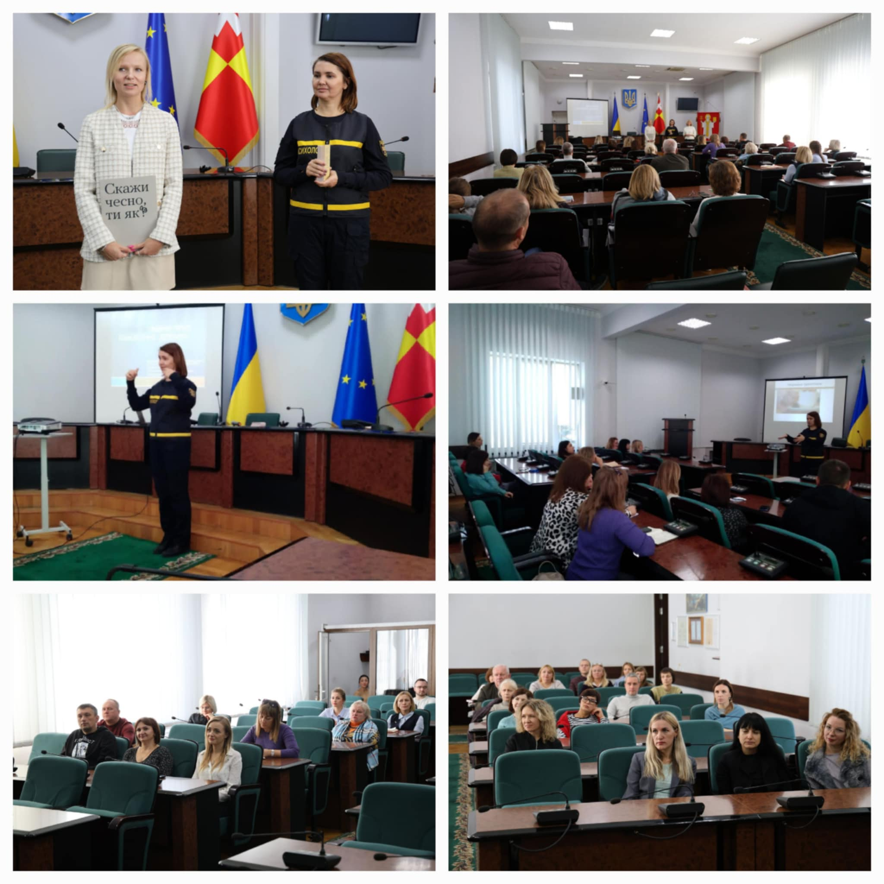
Кадровий резерв та професійне навчання
Кадровий резерв
Професійне навчання
До кадрового резерву зараховано 739 осіб, з них:
Проведено 25 внутрішніх навчань за планом та 3 позапланових, у яких взяли участь 513 працівників.
372 особи на посади керівників
367 осіб на посади спеціалістів
Організовано тиждень ментального здоров'я, у заходах якого взяли участь 135 працівників.
85% - працівники виконавчих органів
9% - працівники комунальних підприємств
Загалом різними видами навчання охоплено 536 працівників.
Підвищення кваліфікації
Відбулося 63 навчання за програмами постійно діючого та короткотермінового
семінарів, у яких взяли участь 485 посадових осіб.
121 працівник пройшов дистанційне навчання за загальною професійною
програмою підвищення кваліфікації.

Slide 7
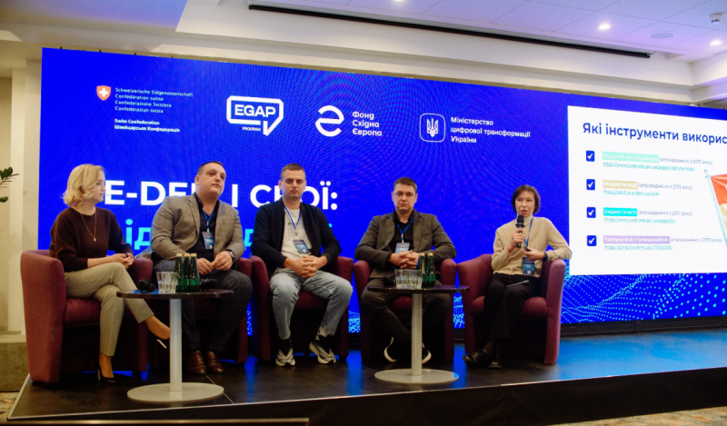
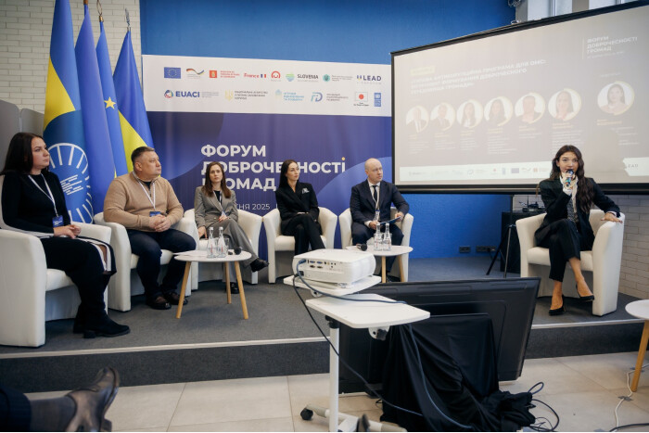
Службові відрядження
Протягом звітного періоду було підготовлено 189 розпоряджень про направлення працівників у службові відрядження:
Відрядження в межах України
та закордонні відрядження
Підготовлено 136 розпоряджень про відрядження в межах України. Працівники брали участь у регіональних конференціях, форумах, навчаннях з питань:
Підготовлено 34 розпорядження про відрядження за кордон. Працівники:
Представили громаду на IX Європейському конгресі місцевого самоврядування
Реалізації державної молодіжної та соціальної політики
Забезпечили відкриття офісу Луцька та Волинської області у Брюсселі
Запобігання та протидії домашньому насильству
Взяли участь у тренінгах програми "Демократична стійкість"
Просування е-послуг і кібербезпеки
Підготовки інвестиційних проєктів
Долучилися до робочих зустрічей з представниками благодійних організацій

Slide 8
Запобігання та виявлення корупції
Консультації та роз'яснення
Реалізація плану заходів
Консультування працівників виконавчих органів, депутатів міської ради, посадових осіб підприємств, організацій (установ, закладів), що належать до комунальної власності міської територіальної громади щодо застосування антикорупційного законодавства
Здійснювалась реалізація Плану заходів щодо запобігання корупційним правопорушенням та правопорушенням, пов'язаним з корупцією.
Антикорупційна програма
Запобігання конфлікту інтересів
Організовано роботу щодо реалізації Антикорупційної програми Луцької міської ради на 2024-2026 роки та здійснювався моніторинг результатів її впровадження.
Розроблено та затверджено Порядок запобігання та врегулювання конфлікту інтересів у Луцькій міській раді та її виконавчих органах (розпорядження міського голови від 23.04.2024 року № 257).
На виконання положень Закону України "Про очищення влади" надіслано 74 запити та повідомлень
про початок проходження перевірки до Західного міжрегіонального управління Міністерства юстиції.

Slide 9
Робота відділу документального
забезпечення управління персоналу
27643
2256
10667
Населення
Звернення
Об'єкти обліку
Загальна кількість населення у 5 старостинських округах
станом на 31.12.2024
Кількість зареєстрованих звернень громадян через систему "Аскод" та ЦНАП
Загальна кількість об'єктів погосподарського обліку у старостинських округах
10667
Населення
Звернення
Відділом документального забезпечення управління персоналу забезпечувалося додержання єдиного порядку документування, відбору,
обліку, використання та зберігання документації, що створюється під час діяльності старост старостинських округів.
Працівники відділу забезпечували проведення особистих прийомів громадян старостами, надавали консультації жителям,
готували документи для вчинення нотаріальних дій, акти різного типу, виписки з відомостей погосподарського обліку та інші довідки.

Slide 10
Детальний звіт про роботу управління персоналу Луцької міської ради за 2024 рік за покликання: https://www.lutskrada.gov.ua/documents/zvit-pro-robotu-upravlinnia-personalu-za-2024-rik23

